Slide 1
项目启动

Slide 2
关键内容
人员组成
时间周期
沟通方式
开发方式

Slide 3
人员组成
项目组：邓旸、方玉珍、刘恒韧（拼音顺）
导师：武永亮

Slide 4
时间周期
第一个周期：5.13-6.16（5周），计划完成大部分内容
目标：实现业务闭环，基本没有bug
第二个周期：9月-次年3月，测试、细节完善和文档补充
目标：文档完备，无可察觉bug

Slide 5
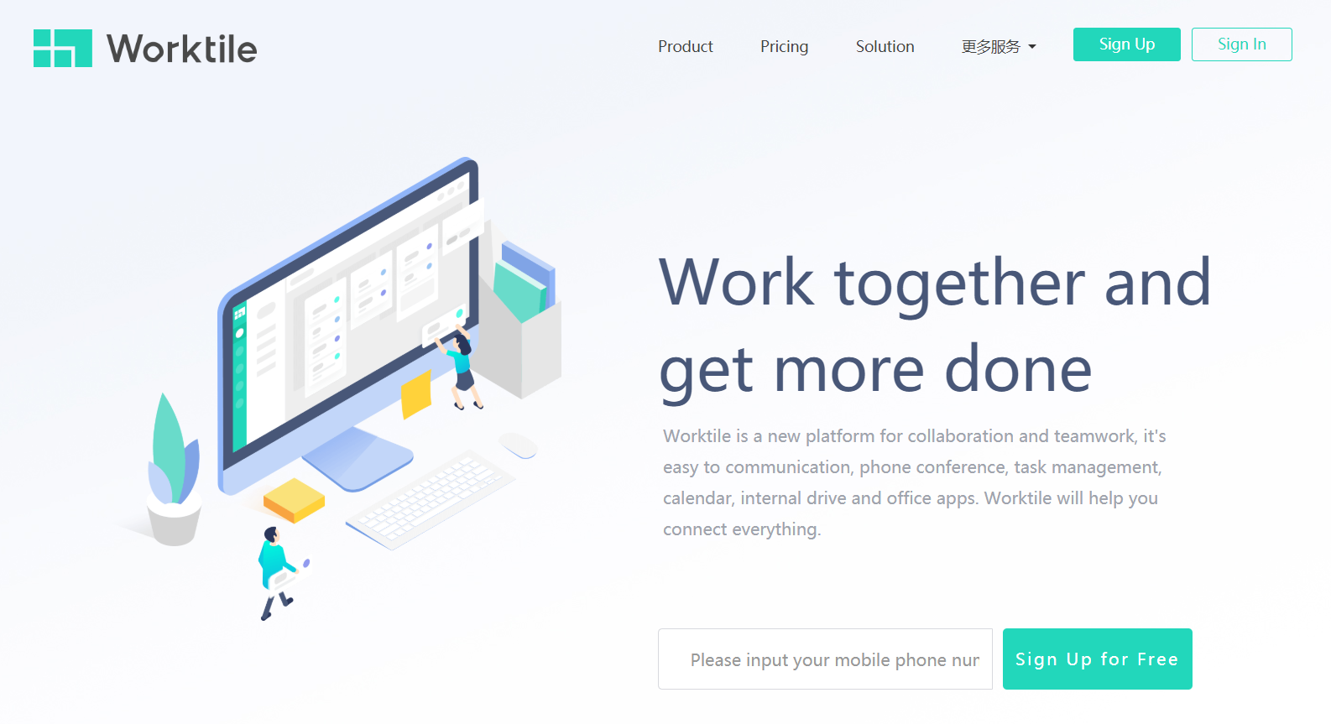
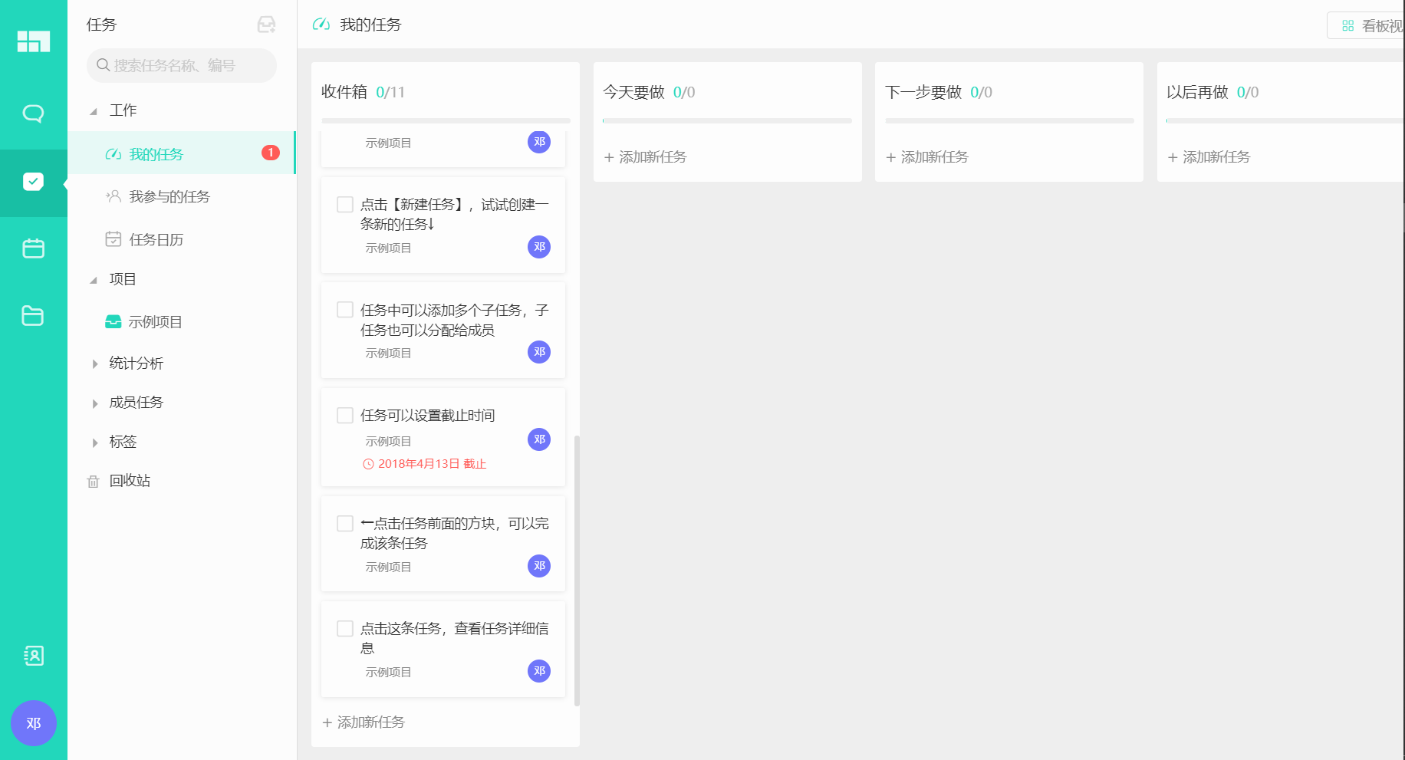
沟通方式
项目管理工具：Worktile
地址：https://worktile.com/

Slide 6
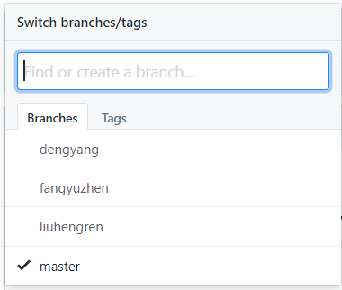
开发方式
版本管理工具：github
仓库地址：https://github.com/mutsuo/Ask-Me-Weather-v2
仓库结构：一个主分支，三个个人分支，开发时使用个人分支，主分支仅放置集成版本

Slide 7
开发方式
冲刺：以一周为单位进行迭代开发
持续集成：每周进行一次集成

